Slide 1
DEMOCRATAS & REPUBLICANOS ELEição 2020
Uma análise das eleições norte americanas através de Tweets
Biden VS Trump

Slide 2
Caminho dos dados - nossa análise
Perguntas
O que os gráficos e os dados mostram
Passo 2
Passo 4
Passo 1
Passo 3
Passo 5
Limpeza dos dados e análise
Qual o sentimento?
Conclusão

Slide 3
Caminho dos dados - nossa análise
01
02
03
04
05
Limpeza e análise do dados
perguntas
Qual o sentimento?
Buscamos entender quais dados estavam nas bases e estruturamos.
Elaboramos perguntas, em busca de algumas respostas
Decidimos avaliar os sentimentos dos tweets para identificar um possível ganhador
O que os dados e gráficos mostram
COnclusão
Visualizamos nossas respostas graficamente
Chegamos em nossas conclusões

Slide 4
Os tipos de dados
created_at: data e hora da criação do tweet
tweet_id: ID unico do tweet
tweet: texto completo do tweet
likes: Número de likes
retweet_count: Número de retweets
source: recurso usado para postar o tweet
user_id: ID do usuário criador do tweet
user_name: nome de usuário do criador do tweet
user_screen_name: nome de tela do criador do tweet
user_description: autodescrição do criador do tweet
user_join_date: data de criação da conta do usuário
user_followers_count: Followers count on tweet creator
user_location: localização dada na descrição do perfil pessoal
lat: latitude calculada através do user_location
long: longitude calculada através do user_location
city: cidade calculada através do user_location
country: País calculada através do user_location
state: Estado calculada através do user_location
state_code: Código do estado calculada através do user_location
collected_at: Data e hora em que o tweet foi extraído
1.747.805
Tweets
20
Variáveis
Os dados foram extraídos da plataforma Kaggle.

Slide 5
Como funcionam as eleições no Estados Unidos?
A eleição para Presidente dos Estados Unidos acontece em novembro, a cada quatro anos. A última eleição ocorreu em 2020 e o candidato escolhido assumiu em 2021. Porém, a eleição para presidente dos EUA não é direta, por maioria de votos da população, como acontece no Brasil. Os norte-americanos têm um sistema eleitoral indireto, o chamado “Colégio Eleitoral”.
Como funciona? Os eleitores na verdade escolhem os delegados em seus estados, com base nos dois partidos em disputa (o Partido Democrata e o Partido Republicano). O voto de todos os delegados define quem será o presidente. Ganha a eleição o candidato à Presidência que obtiver 270 votos dos 538 delegados escolhidos em todos os 50 estados.
O sistema de Colégio Eleitoral existe para dar mais peso aos estados com mais população. Por exemplo: a Califórnia, estado mais populoso dos EUA, elege 55 delegados. O Kansas, um estado com muito menos habitantes, elege apenas 6 delegados. Os candidatos lutam para se dar bem em estados grandes, como Califórnia, Flórida e Texas. Só esses três já significam 133 delegados (quase 25% do total).

Slide 6
Informações interessantes
Atualmente os estados que mais possuem delegados são:
Califórnia, com 55 delegados;
Texas, com 38 delegados;
Nova York e Flórida, com 29 delegados cada.
Ao longo da história eleitoral norte-americana, apenas cinco candidatos tiveram mais votos populares e ao mesmo tempo foram derrotados no Colégio Eleitoral. Esses candidatos foram:
2016: Hillary Clinton (derrotada no colégio para Donald Trump);
2000: Al Gore (derrotado no colégio para George W. Bush);
1888: Grover Cleveland (derrotado no colégio para Benjamin Harrison);
Swing state é um termo estadunidense, utilizado pela mídia, na cobertura política, para se referir a estados de uma república federativa nos quais, durante uma eleição, nenhum partido ou candidato possui maioria absoluta nas intenções de voto, e portanto, qualquer deles pode vencer.

Slide 7
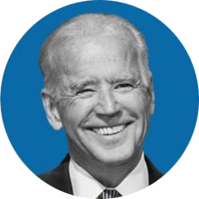
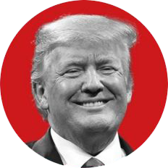
Candidatos
Joe Biden
Donald Trump
Partido Democrata
Partido Republicano
Idade
Idade
20/11/ 1942 (idade 79 anos)
14/06/1946
(idade 75 anos)
Local de Nascimento
LOCAL DE Nascimento
Scranton, Pensilvânia, EUA
Nova York, Nova York, EUA

Slide 8
Partidos Políticos
DEMOCRATaS
REPUBLICANoS
Valorizam a família, a vida, a liberdade de expressão. São conservadores nos costumes e liberais na economia.
Defendem a igualdade social e econômica, junto com o chamado Estado de bem-estar social.

Slide 9
Como Avaliamos as eleições?
Quantidade
CANDIDATOS
Tweets
Estado
Menções
Positivo
Sentimento
Neutro
Negativo
Likes
Quantidade
Positivo
Estado
Sentimento
Neutro
Negativo
Toda a nossa análise foi voltada apenas para os Estados Unidos.
Notes:
Iniciamos os nossos estudos analisando os dados por candidato. Para cada candidato, analisamos seus tweets e likes por estado, suas quantidades, menções e sentimentos envolvidos. Determinamos que utilizariamos a análise por estado pois faz mais sentido em relação ao funcionamento das eleições.

Slide 10

Análises

Slide 11
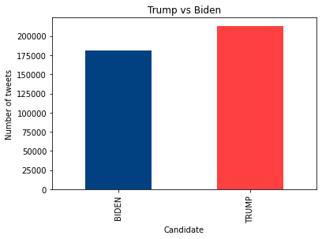
Quantidade de tweets por candidato
Biden
Trump
181.137
213.263
O candidato Trump tem aproximadamente 17.74% a mais de tweets se comparado ao candidato Biden.

Slide 12
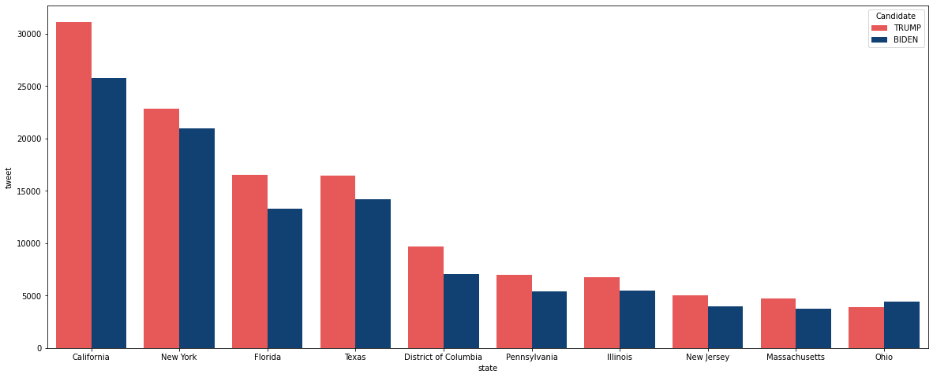
Quantidade de tweets por estado - top 10
Analisando 10 estados com maior quantidade de tweets por candidato. Trump tem menos impacto apenas em Ohio.
Notes:
Analisando 10 estados com maior quantidade de tweets por cadidato.

Slide 13
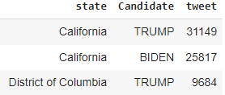
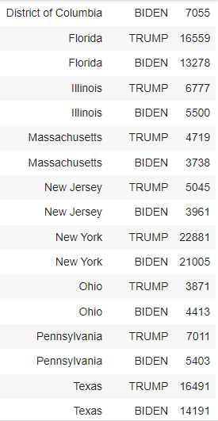
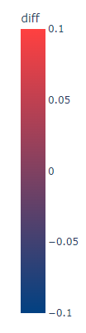
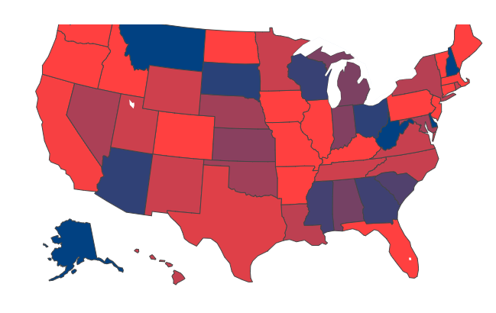
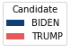
No mapa, podemos verificar a diferença entre Biden e Trump.
O candidato Trump leva a melhor em quase todos os estados.

Slide 14
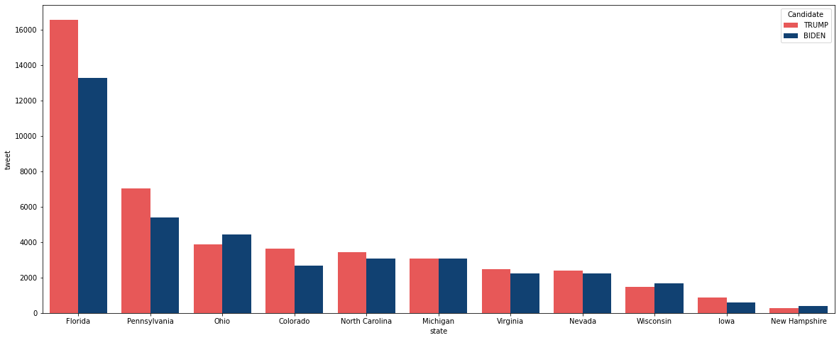
QuantIDADE DE TWEETS NOS SWING STATES
Olhando os estados em que nenhum candidato possui maioria absoluta nas intenções de voto, podemos verificar que a disputa é bem mais acirrada. Mas ainda sim o Trump tem mais tweets.

Slide 15
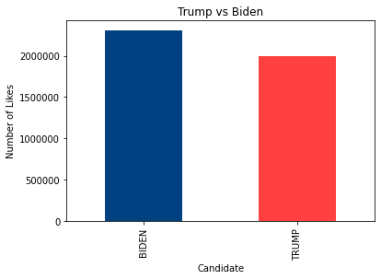
Quantidade de Likes por candidato
Biden
Trump
2.310.168
1.990.577
Olhando para a questão do engajamento de cada candidato, Biden tem aproximadamente 14% a mais que o candidato Trump.

Slide 16
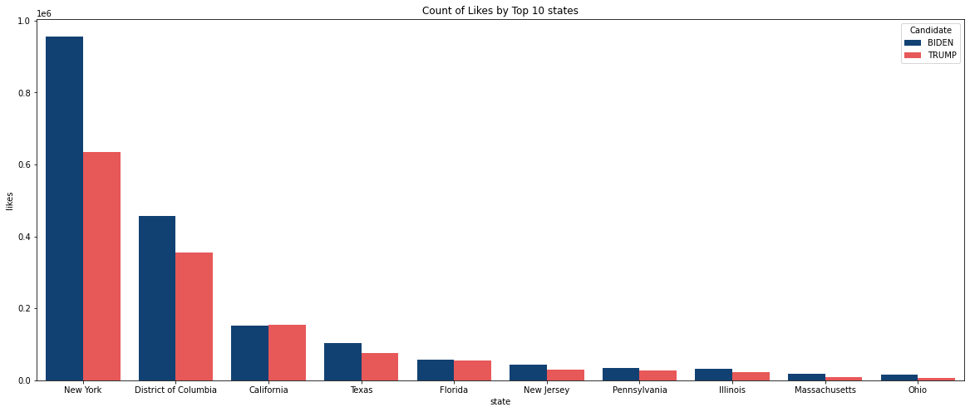
Quantos likes temos para cada candidato por estado?
No engajamento o Biden tem um alcance maior em quase todos os estados no top 10. O único estado que ele perde por pouco é para estado da Califórnia.

Slide 17
Análise de sentimentos
Positivos
Neutros
Negativos
Notes:
Utilizamos a propriedade “sentiment” da biblioteca TextBlob. Essa propriedade analisa uma sentença e retorna valores de polaridade e subjetividade, que variam de 1 a -1. É a polaridade da sentença que determina o quão positiva ou negativa ela é.

Slide 18
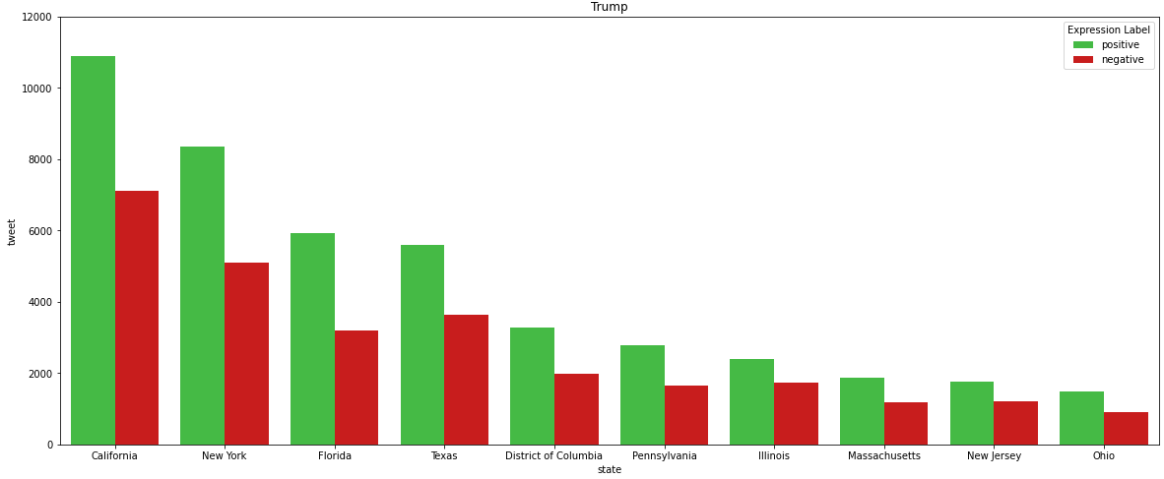
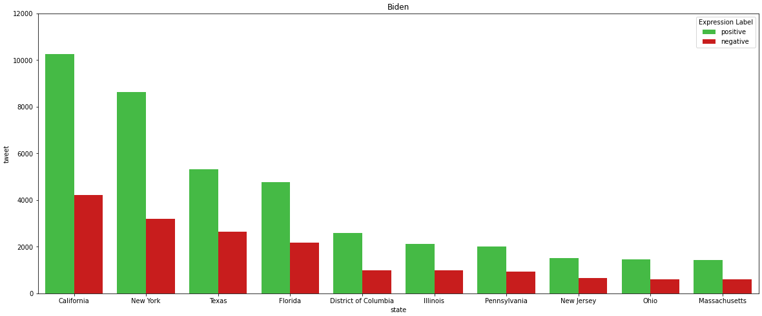
SENTIMENTO dos tweets POR estado - TOP 10
Olhando os sentimentos dos tweets por estado, é possível identificar que o candidato Biden tem menos retornos negativos comparado com o candidato Trump
Também podemos observar que no top 10 ambos os candidatos possuem mais tweets positivos que negativos.

Slide 19
Olhando mais de perto o sentimento por estado

Slide 20
Olhando mais de perto o sentimento por estado

Slide 21
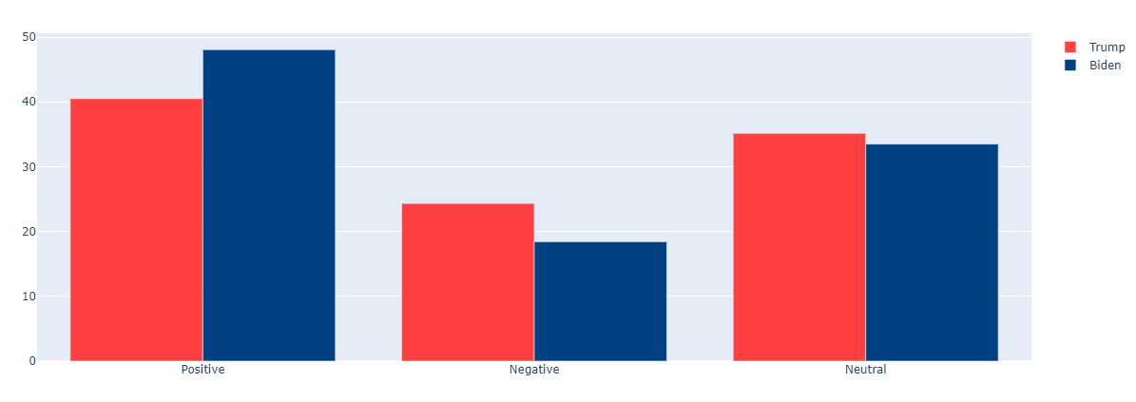
SENTIMENTO DOS TWEETS COM MAIS LIKES
48,07%
40,51%
%
35,16%
33,50%
24,33%
18,43%
Aqui conseguimos ter uma melhor idéia dos sentimentos dos usuários do twitter, pegando os tweets com maior quantidade de likes e analisando o sentimento geral separando por candidato.

Slide 22
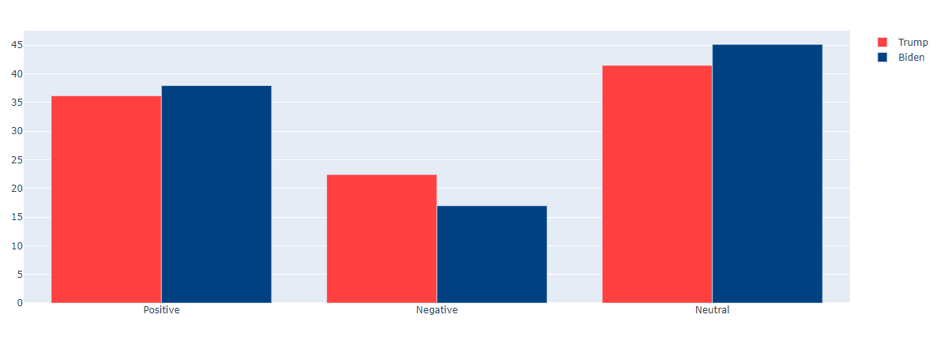
QUAL O SENTIMENTO dos tweets Por candidato?
70.67%
45,11%
60.74%
41,44%
37,92%
36,15%
%
39.26%
29.33%
22,41%
16,97%
Notes:
Ignorando sentimento neutro

Slide 23
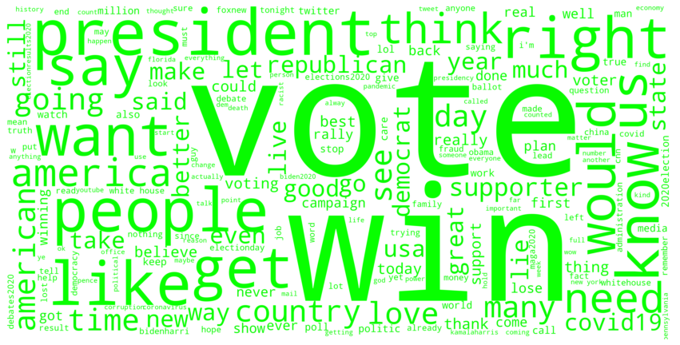
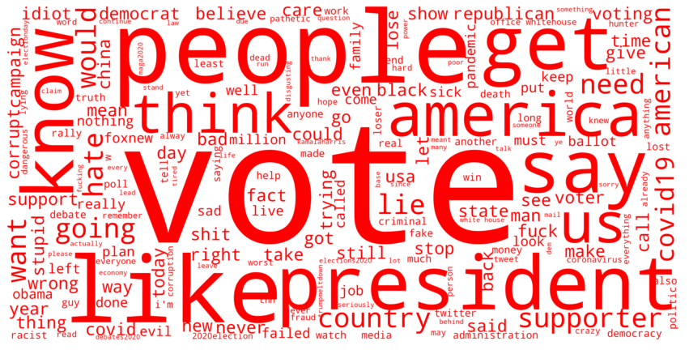
Quais palavras mais aparecem nos tweets negativos e positivos para cada candidato?
Trump
Positivo
Negativo

Slide 24
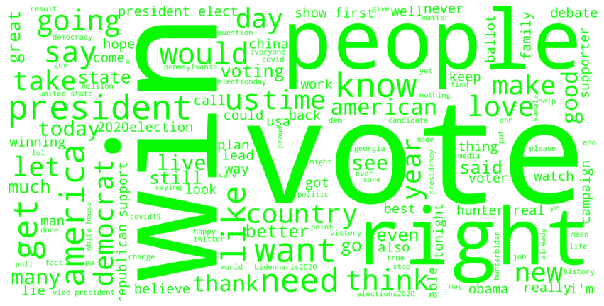
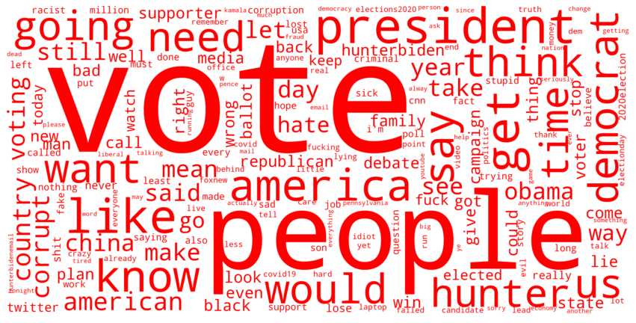
Quais palavras mais aparecem nos tweets negativos e positivos para cada candidato?
BIDen
Positivo
Negativo

Slide 25
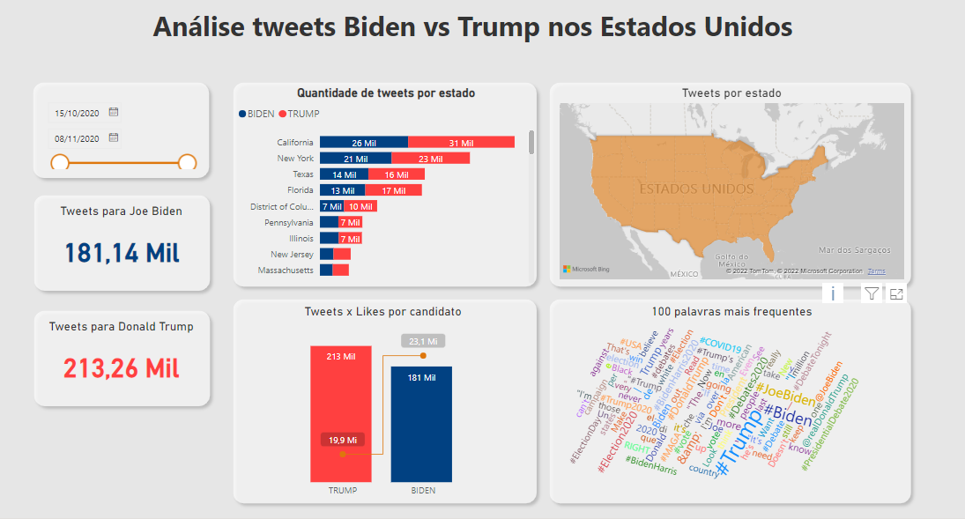
Interativo
Para quem se interessar também disponibilizamos um dashboard interativo.
Clique na imagem para acessar.
Notes:
https://app.powerbi.com/view?r=eyJrIjoiZGZjYjAwZDctOGY5Zi00YWM0LThmMDktYzJhNGU4NTI1M2YxIiwidCI6IjdjYWJmM2YzLTQ1MTQtNDdmNy1iODZkLTAxNGNiNDQ3N2UxYyJ9

Slide 26
Nossas conclusões
É importante lembrar que o Twitter não é exatamente representativo da população dos EUA, segundo uma think tank localizada em Washington DC, a Pew Research Center, no ano de 2019, 44% dos jovens de 18 a 24 anos nos EUA usam o Twitter, enquanto 22% dos adultos o usam.
Outra informação relevante é, precisamos ter a noção que não podemos ter certeza acerca da veracidade do voto do usuário que emitiu o tweet a favor do candidato, assim como não podemos considerar com veracidade se os usuários são maiores de idade e aptos a votar, assim como a nacionalidade de origem dos usuários.
Para a análise de sentimento, o método utilizado por nós foi o TextBlob que é baseado numa análise léxica dos tweets. O método varia de acordo com as necessidades dos analistas e nosso método garante precisão adequada para análise de sentimentos enquanto ferramenta.
Baseando-se na análise da polaridade e quantidade de likes positivos, Biden leva a melhor por uma diferença de aproximadamente 8% superior a Trump, enquanto, na polaridade negativa, Biden apresenta menor número de sentimentos negativos com uma diferença menor de aproximadamente 6% em relação a Trump.
Logo, nosso vencedor é...

Slide 27
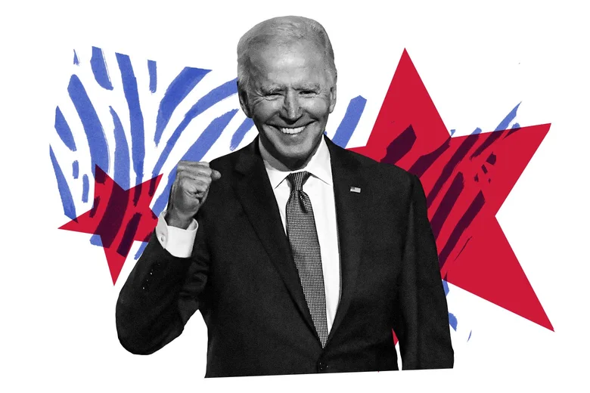
O ganhador
Joe Biden em seu discurso de Posse como Presidente
“Para superar os desafios e restaurar a alma e garantir o futuro dos Estados Unidos é preciso mais do que palavras. Isso requer a coisa mais elusiva de todas em uma democracia: união.”

Slide 28
Referências
Bibliotecas utilizadas
Pandas
Matplotlib
Seaborn
Plot.ly
TextBlob
Collections
WordCloud
Nltk
Fontes de estudos e materiais de referência
Fonte de dados: https://www.kaggle.com/datasets/manchunhui/us-election-2020-tweets?resource=download
https://pythonbasics.org/
https://pandas.pydata.org/docs/
https://docs.python.org/3/library/collections.html
https://pypi.org/project/wordcloud/
https://textblob.readthedocs.io/en/dev/quickstart.html#sentiment-analysis
https://www.nltk.org
https://towardsdatascience.com/my-absolute-go-to-for-sentiment-analysis-textblob-3ac3a11d524
https://g1.globo.com/mundo/noticia/2021/01/20/veja-frases-do-discurso-de-posse-de-joe-biden.ghtml
https://slidesgo.com/pt/tema/eleicoes-nao-presidenciais-nos-eua-2021
https://www.pewresearch.org/fact-tank/2019/04/10/share-of-u-s-adults-using-social-media-including-facebook-is-mostly-unchanged-since-2018/

Slide 29











Projeto final - Bootcamp Data analytics
Equipe Carmen Portinho
C2
Camila Barros
Camilla Severo
Paloma Almeida
Paloma Souza
Naiara Lima
Tais Francisco
Oferecido por:
Parceria com:

Slide 30
Obrigada!
Dúvidas, sugestões ou feedbacks?
www.linkedin.com/in/camilabsfreire/
www.linkedin.com/in/camilla-severo-spjiorin/
www.linkedin.com/in/paloma-almeida1/
www.linkedin.com/in/paloma-souza14/
www.linkedin.com/in/naiara-lima-up/
www.linkedin.com/in/taisfrancisco/

